Slide 1

em Magé/RJ
Novembro/ 2025

Slide 2

Índice de Preços ao Consumidor em Magé/RJ
-0,27%
-1,40%
-0,90%
R$ 705,28

Slide 3
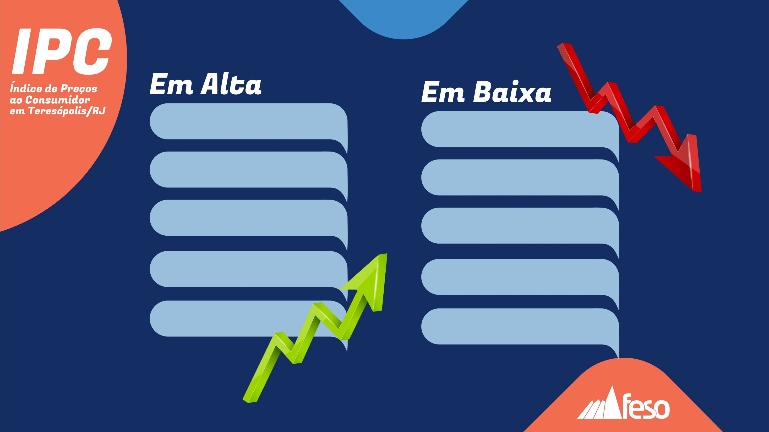

Índice de Preços ao Consumidor em Magé/RJ
Café
Carne
Banana
Leite
Pão Francês
Batata

Slide 4





Índice de Preços ao Consumidor em Magé/RJ
Cesta Básica Magé
0,00%
705,28
Cesta Básica Teresópolis
761,63

Slide 5
Índice de Preços ao Consumidor em Magé/RJ
0,00%
0,00%
0,00%

